Slide 1
KUZEM
ÖZEL AMASYA KUTLUBEY KOLEJİ İLKOKULU
UZAKTAN EĞİTİM MERKEZİ

Slide 2
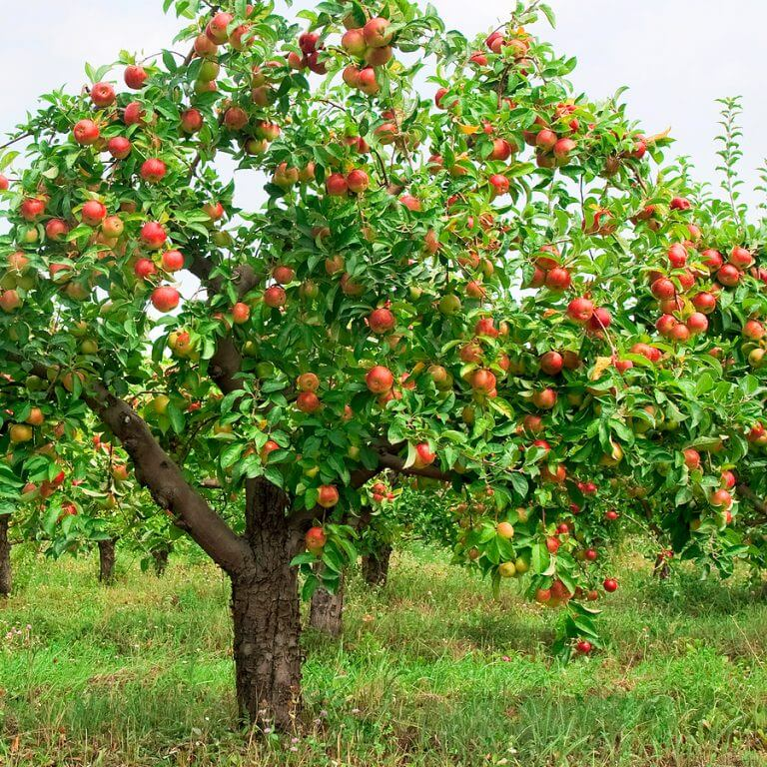

Slide 3
MEYVE VEREN AĞAÇ TAŞLANIR
Bilgili, hünerli, işinde başarılı olan kimseler kıskanılır, eleştirilir ve işlerini yapmaları zorlaştırılır

Slide 4
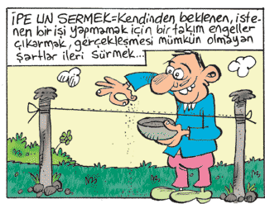

Slide 5
İPE UN SERMEK Geçersiz birtakım nedenler ileri sürerek istenilen işi yapmaktan kaçınmak.

Slide 6
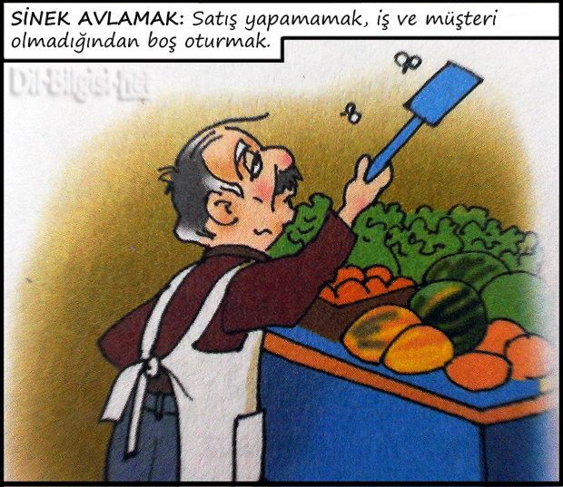

Slide 7
SİNEK AVLAMAK Satış yapamamak, müşterisi olmayıp boş oturmak.

Slide 8
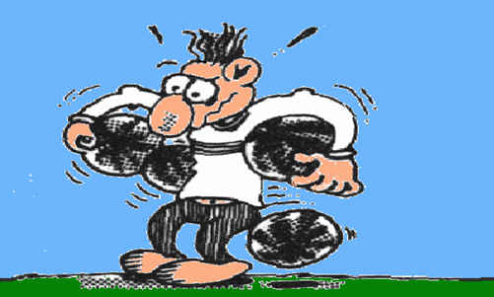

Slide 9
BİR KOLTUĞA İKİ KARPUZ SIĞMAZ Aynı zamanda birden çok işle ilgilenmek başarı için sakıncalıdır.

Slide 10
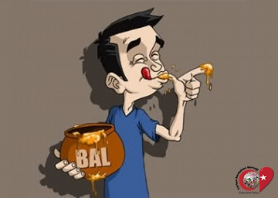

Slide 11
BAL TUTAN PARMAĞINI YALAR "İmkânları geniş bir işin başında bulunan kimse bu imkanlardan az da olsa yararlanır."

Slide 12
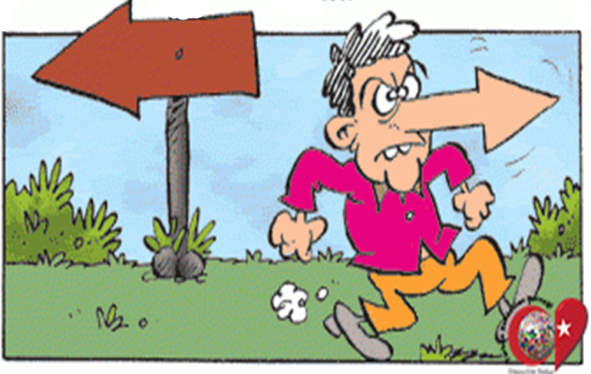

Slide 13
BURNUNUN DİKİNE GİTMEK Öğüt dinlemeyerek kendi bildiği gibi davranmak

Slide 14
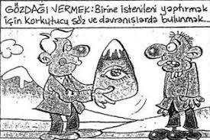

Slide 15
GÖZ DAĞI VERMEK
Birine istenileni yaptırmak için korkutucu söz ve davranışlarda bulunmak, tehdit etmek.

Slide 16
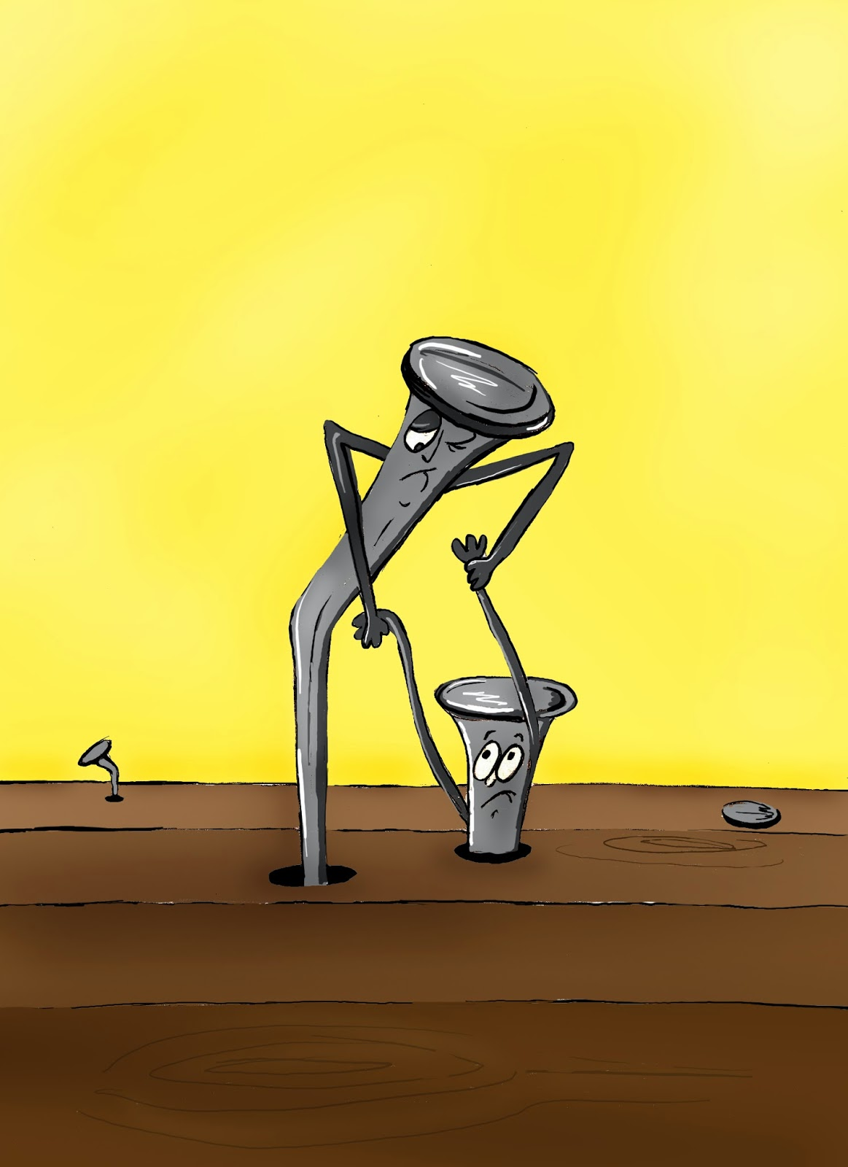

Slide 17
ÇİVİ ÇİVİYİ SÖKER Güçlü bir şey, kendisi güçlü olan başka bir şeyle veya durumla etkisiz bırakılır.

Slide 18
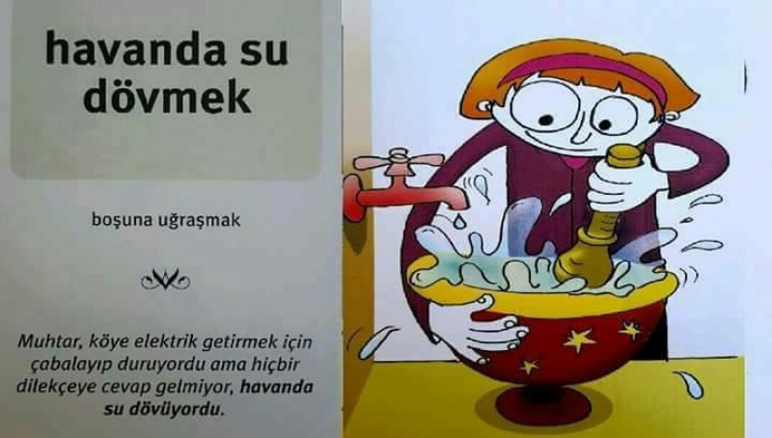

Slide 19
HAVANDA SU DÖVMEK Bir şey için boşuna uğraşmak.

Slide 20
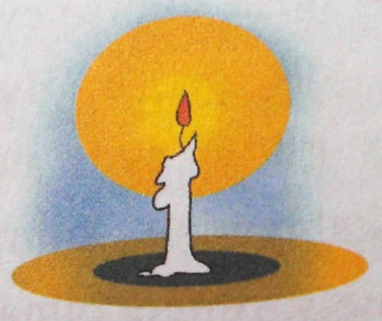

Slide 21
MUM DİBİNE IŞIK VERMEZ Bir kimse, başkalarına bol bol yaptığı yardımı kendi yakınlarına yapmaz.

Slide 22
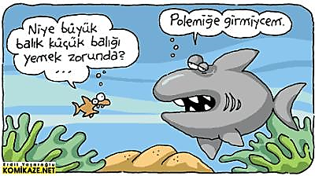

Slide 23
BÜYÜK BALIK KÜÇÜK BALIĞI YUTAR Güçlü olan kendinden güçsüzü ya ezer ya yok eder ya da kendisine bağlı kılar.

Slide 25
EL ÜSTÜNDE TUTMAK Bir kimseye çok saygı ve sevgi göstermek.

Slide 26
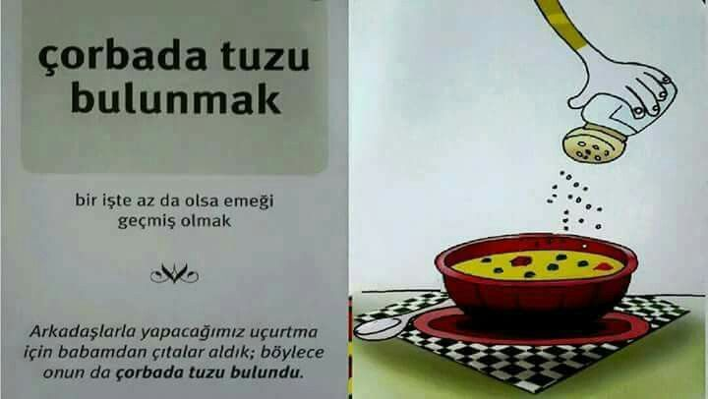

Slide 27
ÇORBADA TUZU BULUNMAK
Bir iş veya görevde az da olsa emeği geçmiş olmak

Slide 28
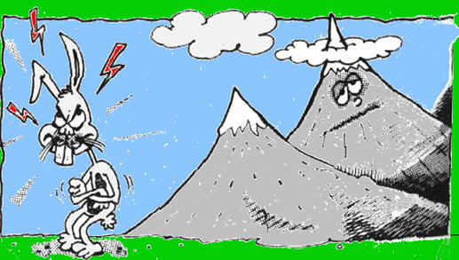

Slide 29
TAVŞAN DAĞA KÜSMÜŞ DE DAĞIN HABERİ OLMAMIŞ
Önemsiz kişi, önemli kişiye küsse önemli kişinin umurunda bile olmaz.

Slide 30
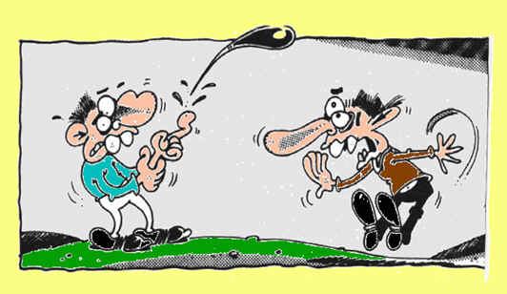

Slide 31
AKACAK KAN DAMARDA DURMAZ
Bir zarara uğramak, kaderimizde varsa, ne yaparsak yapalım, bunun önüne geçemeyiz.

Slide 33
BİN DEREDEN SU GETİRMEK
Birini kandırmak için birçok sebep ileri sürmek, dil dökmek.

Slide 35
ÇAM DEVİRMEK
Karşısındakine dokunacak veya kötü bir sonuç doğuracak söz söylemek

Slide 36
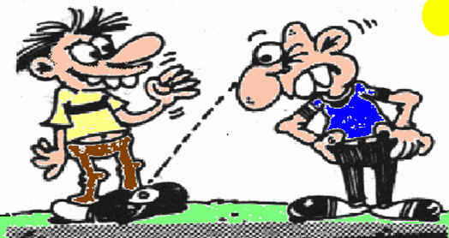

Slide 37
DOST BAŞA, DÜŞMAN AYAĞA BAKAR
Dosta karşı da düşmana karşı da güzel giyinmek gerektir. Çünkü dost, yükselmesini görmek istediği başımıza; düşman, kaymasını beklediği ayağımıza bakar.

Slide 38
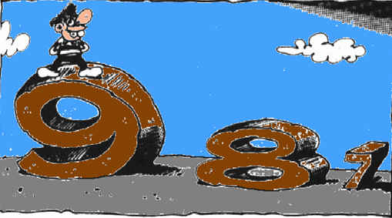

Slide 39
ADI ÇIKMIŞ DOKUZA İNMEZ SEKİZE
Birinin bir kere adı çıktıktan sonra onun hakkındaki yaygın inanç artık kolay kolay düzelemez.

Slide 41
YELKENLERİ SUYA İNDİRMEK
Direnmekten vazgeçip karşısındakinin dediğini benimsemek, kabul etmek

Slide 43
Bir bardak suda fırtına koparmak
Önemsiz, küçük bir sorunu büyütmek

Slide 44
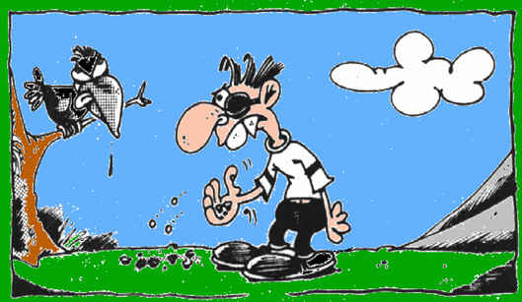

Slide 45
Besle kargayı
oysun gözünü
Kıymet bilmez kişiler kendilerine yapılan iyiliğe, kötülükle karşılık verebilirler.

Slide 46
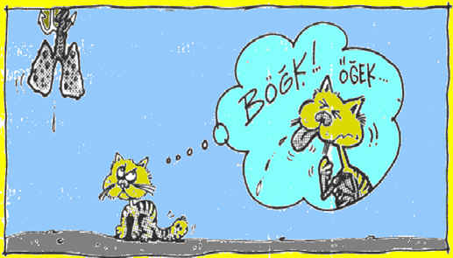

Slide 47
KEDİ UZANAMADIĞI CİĞERE MURDAR (PİS) DERMİŞ
Kişi, elde edemediği şeyi istemiyormuş, beğenmiyormuş gibi görünür.

Slide 48
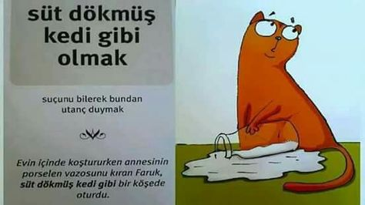

Slide 49
SÜT DÖKMÜŞ KEDİ GİBİ OLMAK
Suçunu bilerek bundan utanmak.

Slide 50
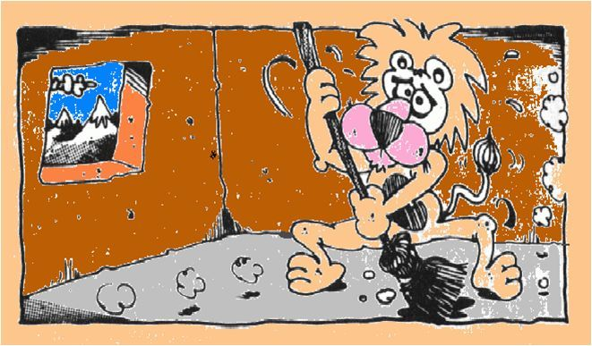

Slide 51
ASLAN YATTIĞI YERDEN BELLİ OLUR
Bir insanın kişiliği, oturup yattığı yerin temizliğinden, düzeninden anlaşılır.

Slide 52
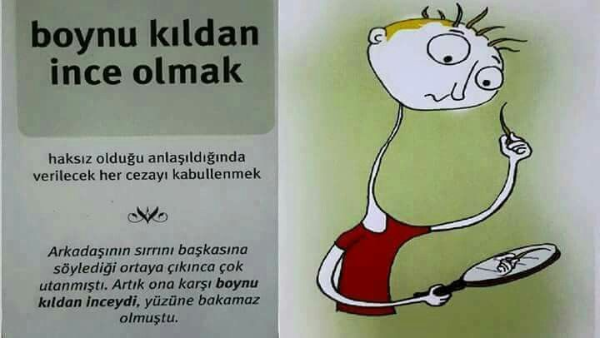

Slide 53
BOYNU KILDAN İNCE OLMAK
Haksız olduğu anlaşıldığında verilecek her türlü cezayı kabullenmek

Slide 54
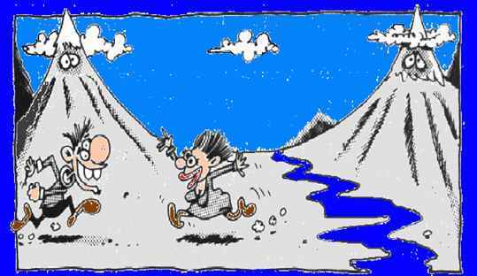

Slide 55
DAĞ DAĞA KAVUŞMAZ İNSAN İNSANA KAVUŞUR
Ne kadar uzak düşmüş olurlarsa olsunlar, insanlar günün birinde birbirleriyle karşılaşabilirler.

Slide 57
DİRSEK ÇÜRÜTMEK
Bilgisini artırmak için çok çalışmak

Slide 58
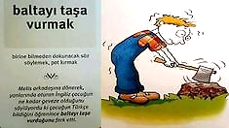

Slide 59
BALTAYI TAŞA VURMAK
Farkında olmayarak birine dokunacak sözler söylemek, pot kırmak

Slide 60
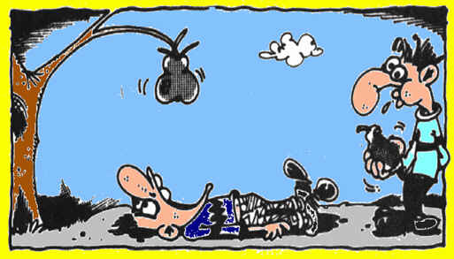

Slide 61
ARMUT PİŞ AĞZIMA DÜŞ
Bir işe emek harcamaksızın onun kendiliğinden olmasını bekleyenlerin durumunu anlatır.

Slide 62
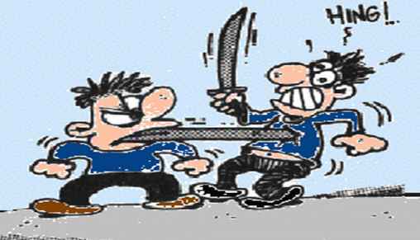

Slide 63
DİL KILIÇTAN KESKİNDİR
Konuşmalarına dikkat etmeyen, sert ve kırıcı konuşan kişiler, sözleriyle büyük düşmanlıklara yol açabilirler.
Çevresindeki insanlarda kılıç yarasından daha derin yaralar açabilirler

Slide 64
4 / B SINIFI
DİNLEDİĞİNİZ İÇİN TEŞEKKÜR EDERİM
Hem Kendi Sağlığınız İçin
Hem de Sevdiklerinizin Sağlığı İçin
EVDE KALIN

